Slide 1
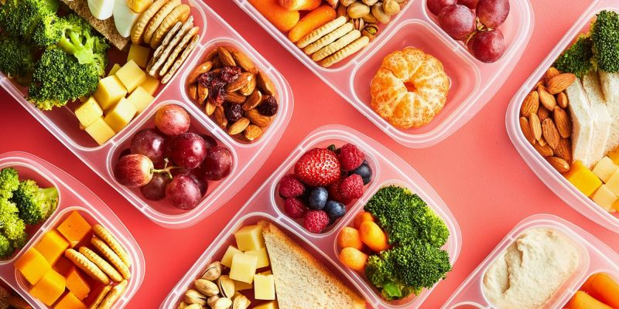
Zdravá desiata pre školákov

Slide 2
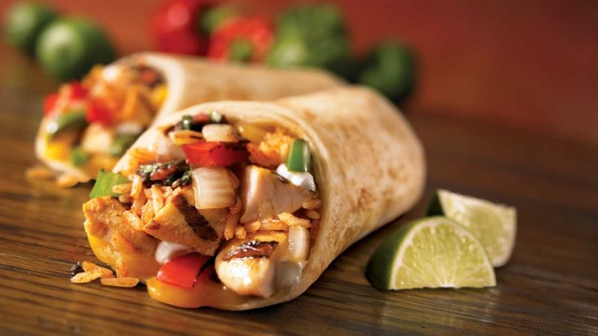
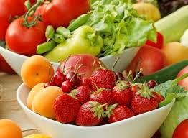
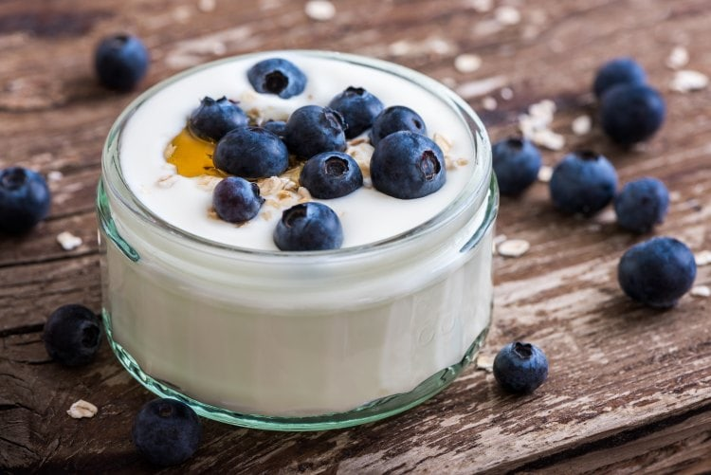
Desiata by mala tvoriť asi 15% z denného príjmu energie a deti by ju mali zjesť 3 hodiny po raňajkách.
Základnú schému tvoria tieto zložky:
celozrnný základ, mliečne výrobky ,
čerstvé ovocie a zelenina , zdravý nápoj
Príklad vhodnej desiaty:
- celozrnný chlebík natretý nátierkou
- kvalitný tvrdý syr alebo ochutené tofu
- ak saláma, tak iba výnimočne a minimálne s obsahom 90% mäsa
- čerstvá ZELENINA v akejkoľvek podobe
- ak sladkosť, tak zdravá – domáce cookies, muffiny, müsli tyčinky, palacinky, lievance, koláče z celozrnnej múky
- ovocie (napr. nakrájané na menšie kúsky )
- rôzne druhy nesolených a nepražených orieškov v kombinácii so sušeným ovocím
- na pitie – čistá voda alebo nesladený ovocný či bylinkový čaj, riedená šťava z čerstvých pomarančov (najmenej v pomere 1:3) , alebo domáca citronáda

Slide 3
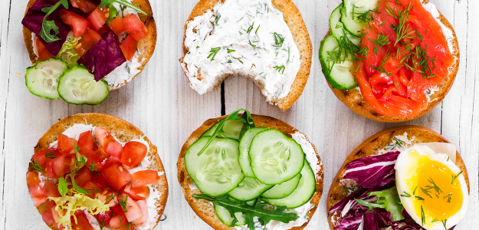
Tento ťahák na desiate sa hodí na chladničku
Desiate s pečivom
Pečivo + lučina + plátok ľubovoľnej šunky (aspoň 90 % mäsa) + zelenina
Pečivo + tvaroh + nasekaná pažítka + plátok ľubovoľnej šunky + zelenina
Pečivo + čerstvý syr + zelenina
Pečivo + maslo + plátkový syr + zelenina
Pečivo + rôzne zdravé domáce nátierky ( recepty na nasledujúcich stranách)
Palacinky, tyčinky, jogurty i zelenina
Slaná palacinka plnená lučinou/tvarohom/žervé a rukolou/paradajkami/šunkou
Repová palacinka plnená lučinou/tvarohom/žervé
Mini mozzarella + paradajky, uhorky
Doma upečený muffin + jablko
Vianočka + domáci džem+ jablko
Biely jogurt + vločky + 1/2 banánu
Biely jogurt + domáca marmeláda
Biely jogurt + kúsky ovocie

Slide 4
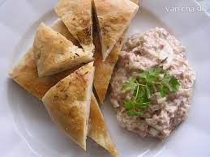
Tuniaková nátierka
Do misky vyklopíme plechovku tuniaka vo vlastnej šťave, pridáme na jemno nakrájanú cibuľu, lyžicu horčice a 100 g Lučiny (alebo masla).
Poriadne vymiešame a podávame na opečenom chlebíku, alebo kolieskach bagetky.

Slide 5
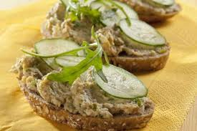
Drožďová nátierka
Na masle opražíme malú cibuľku, pridáme 2 kocky droždia, necháme rozpustiť.
Pridáme 4 vajíčka, troška soli a premiešame na riedku praženicu.
Podávame na čerstvom chlebíku.

Slide 6
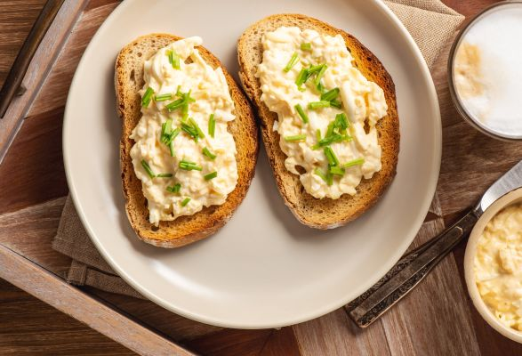
Vajíčková nátierka
Uvaríme 4 vajíčka na tvrdo.
Na jemno nakrájame cibuľku, pridáme lyžicu horčice a 200 gramov jemného tvarohu, alebo Lučinu.
Zvyšné vajíčka nakrájame na drobné kocky a primiešame do nátierky.

Slide 7
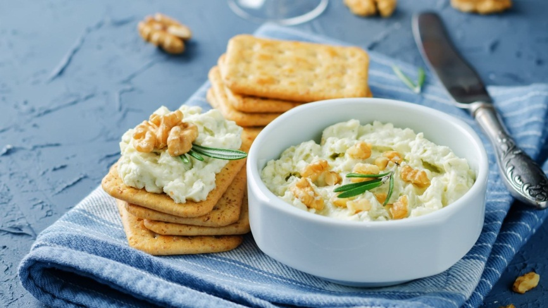
Nivová nátierka
1 Nivu vymiešame s kelímkom Lučiny (masla) a pridáme prelisovaný strúčik cesnaku.
Všetko spolu vymiešame do hladka.
Podávame so čerstvým pečivom a zeleninkou.

Slide 8
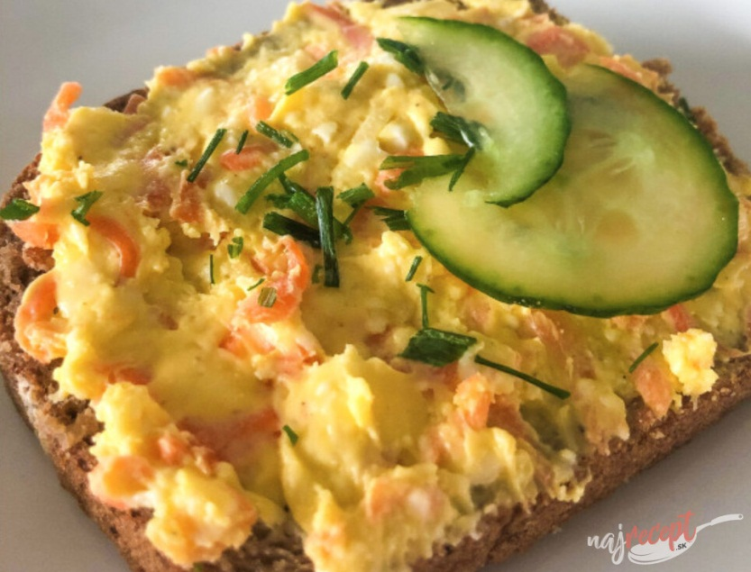
Bryndzová nátierka
Do misky dáme 200 g. bryndze, 100 g. masla, 1 jarnú zelenú cibuľku nakrájanú na jemno, 1 lyžicu kyslej smotany, pol lyžičky mletej papriky a vymiešame.
Ozdobiť môžeme čerstvou zelenou pažítkou.

Slide 9
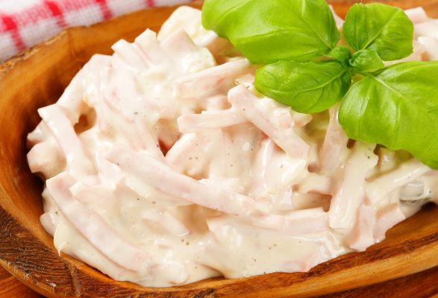
Mrkvová nátierka
1 veľkú mrkvu nastrúhame na jemnom strúhadle,
pridáme na jemno nakrájanú malú cibuľu, Lučinu, vajíčko uvarené natvrdo, lyžicu kyslej smotany a soľ podľa chuti.
Vymiešame do hladka.

Slide 10
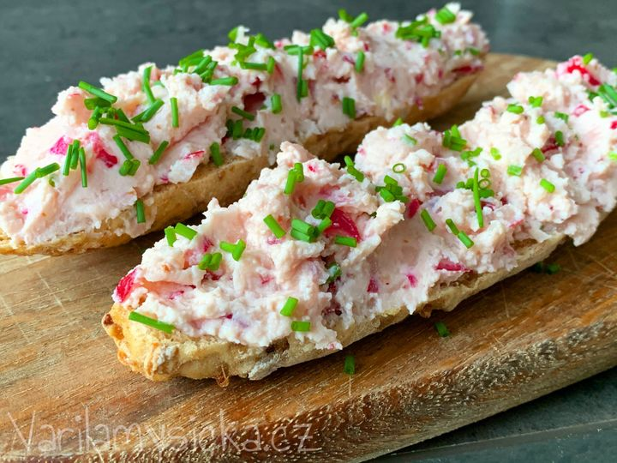
Reďkovková nátierka
Zväzok reďkoviek očistíme a nastrúhame na jemnom strúhadle. Troška osolíme a necháme chvíľku postáť.
120 g. jemného tvarohu zmiešame s dvomi kopcovitými lyžicami kyslej smotany, polievkovou lyžicou pažítky a reďkovkou a poriadne vymiešame.

Slide 11
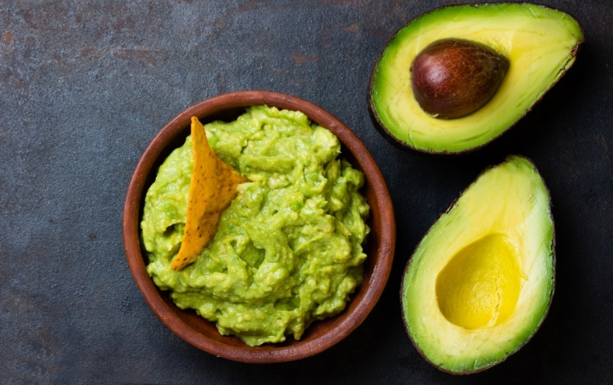
Avokádová nátierka
Väčšie zrelé avokádo očistíme a vnútro roztlačíme vidličkou. Pridáme troška soli, 2 prelisované strúčiky cesnaku, pár kvapiek citrónovej šťavy a troška čierneho ml. korenia a všetko spolu vymiešame do hladka.

